Slide 1

2 октября.

Slide 2
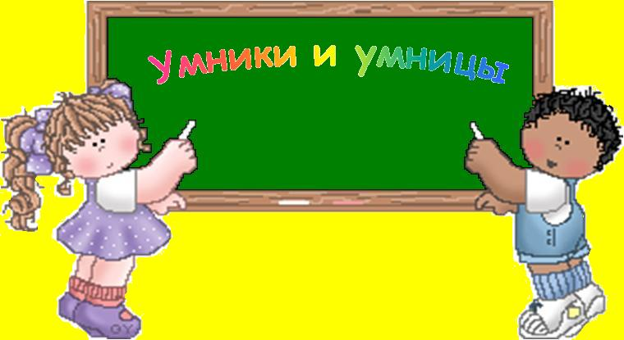
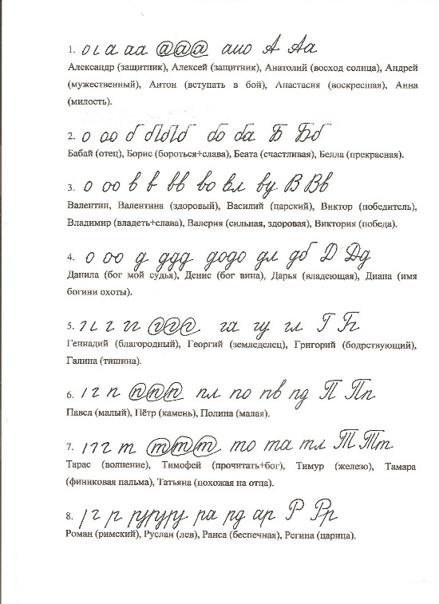
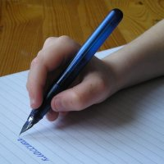
2 октября.
Классная работа.

Slide 3
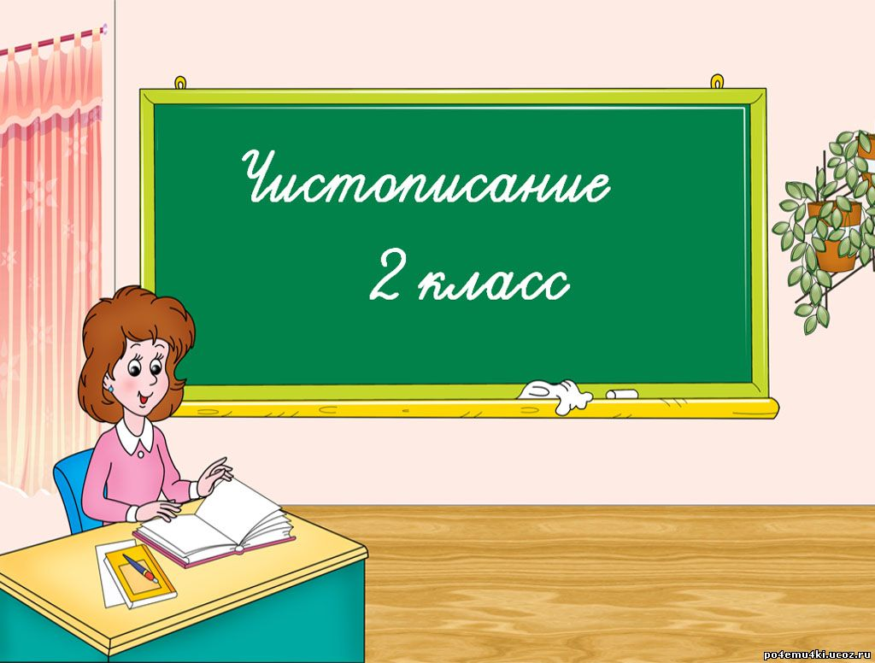
Я пишу.
Я пишу мелом на доске.

Slide 4
Я пишу мелом на доске.
Найдём словосочетания
Пишу (чем?) мелом.
Пишу (где?) на доске.

Slide 5
Отгадай слово
Первый слог в слове ЯМА
Первый слог в слове ГОРОД
Последний слог в слове ОГОРОДЫ
Я
ГО
ДЫ

Slide 6
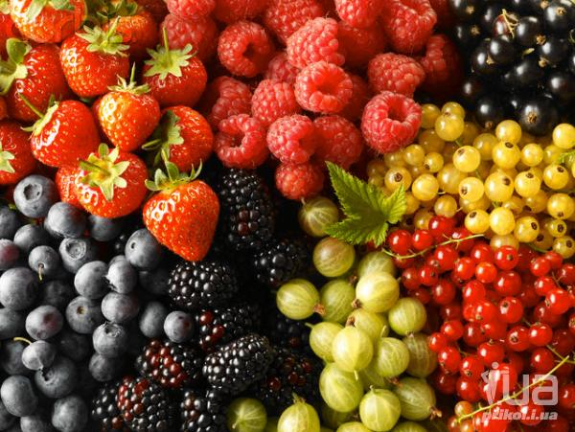
ЯГОДЫ

Slide 7

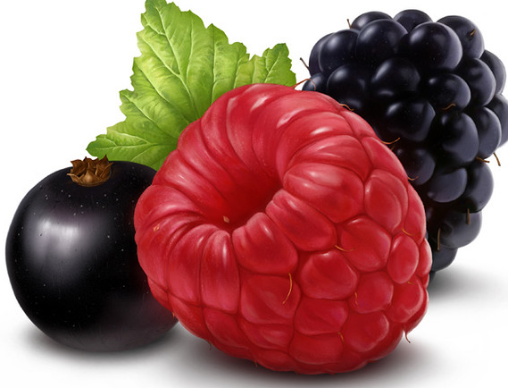
стр.45
Обрати внимание!
Составьте предложение
ягода

Slide 8

Упражнение 53 с.45

Slide 9
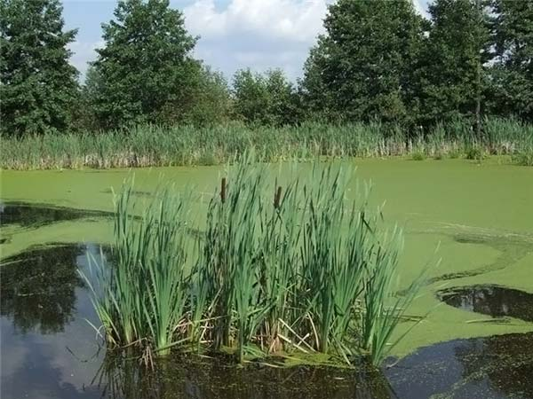
БОЛОТО
водоём, покрытый травой

Slide 10
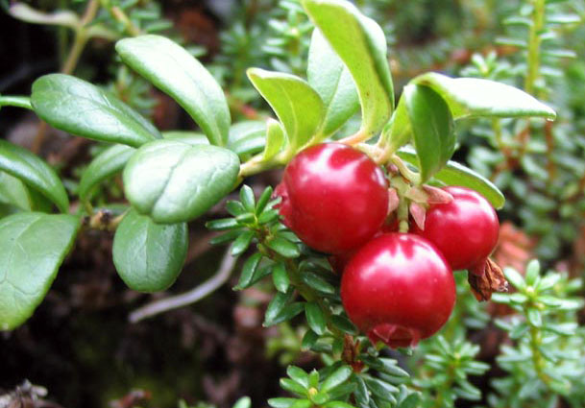
КЛЮКВА
болотная кислая ягода

Slide 11
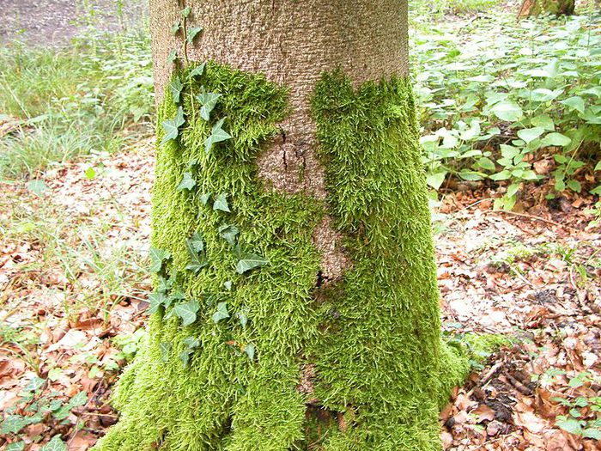
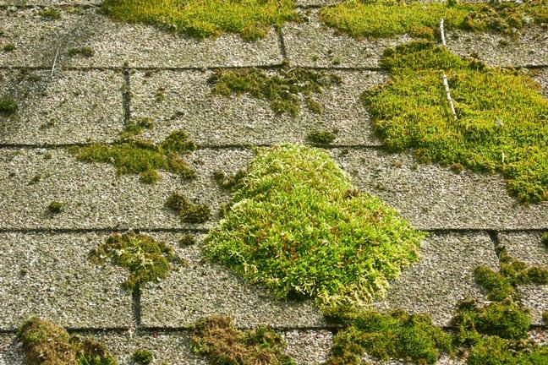
МОХ
невысокое растение

Slide 12
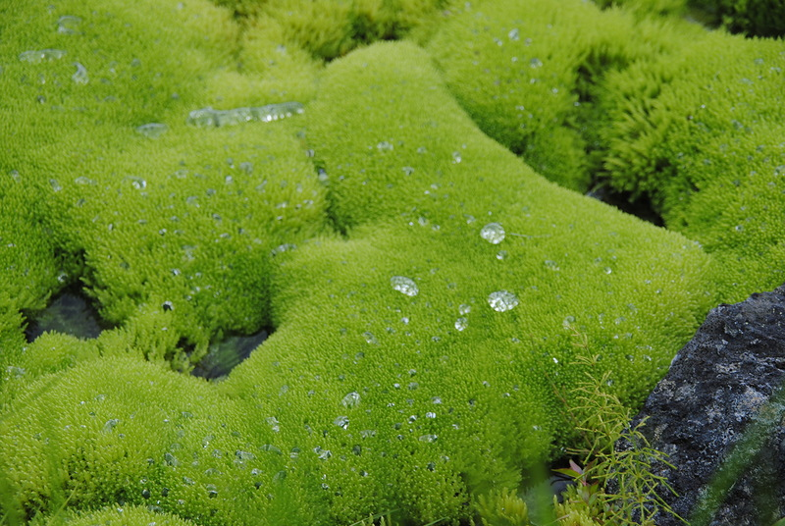
МОХОВАЯ ПОДУШКА
небольшое мягкое возвышение из мха

Slide 13

Упражнение 53 с.45
На болотах поспела клюква.
Ягоды лежат прямо на мху.

Slide 14




Физкульминутка

Slide 15
Упражнение 55 с.46

Slide 16
Упражнение 56 с.46
Насекомые: жук, ….
Птицы: голубь, ….
Звери: заяц, ….
Рыбы: ёрш, ….

Slide 17

Подведём итоги:
1. Что такое лексическое значение?
2. Для чего надо знать лексическое
значение?
3. Где можно узнать
значение непонятных
слов?

Slide 18

Мне было тяжело, я не понял
Почти всё понял
Я хорошо понял, мне понравилось!

Slide 19
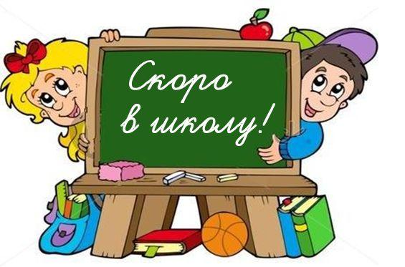
С. 46 № 57

Slide 20



